Slide 1
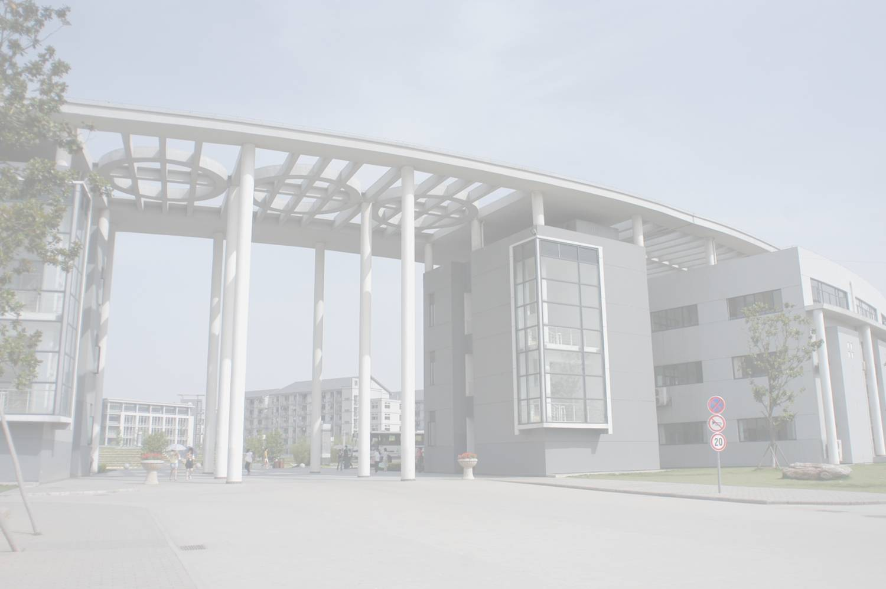

韩家骅 汪 洪 主编
大学物理学（第三版）
电子教案
第六章 理想流体的基本规律
制作：张文亮 林继平

Slide 2
第六章 理想流体的基本规律
6－1 流体动力学的基本概念*
6－2 伯努利方程及其应用*

Slide 3
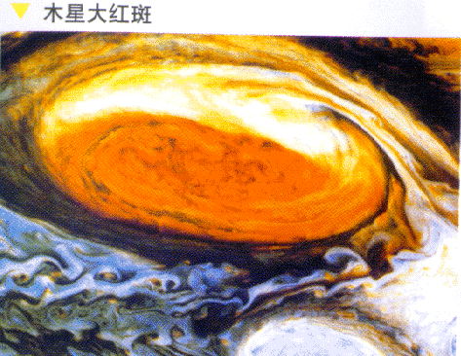
什么因素影响流体流动的状态？
与流体本身性质有关
与流体所处状态有关
木星大红斑周围是液体吗？
如何旋转？
如何流动？

Slide 4
6－1 流体动力学的基本概念*
主要任务：以牛顿运动定律为基础研究流体运动的宏观规律。
一、理想流体、流线和流管
1.理想流体
流体(fluid)：容易形变的连续分布介质(medium)。
特点：内部各部分之间极容易发生相对位移
理想流体(ideal fluid) ：完全不可压缩的无黏滞性流体—— 理想模型
2.流线和流管

Slide 5
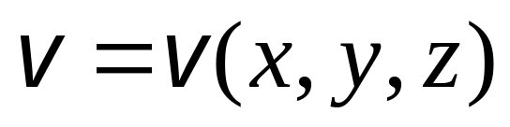

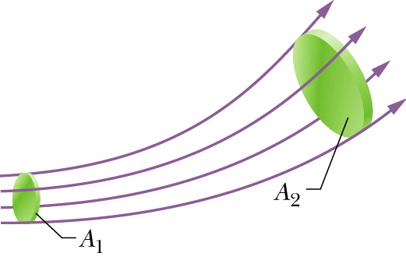
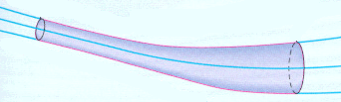
定常流动(稳恒流动 steady flow)：流体内各处流速不随时间变化
流线(streamlines)：流线的切线方向与流速场在该点的速度方向一致，即流体微元的速度方向；其疏密表示流速的大小。
流管(tube of flow): 在流体内取一微小的闭合曲面，通过此面的流线所组成的细管叫流管。
Notes:
流体特征区别于刚体任意两点间的距离始终保持不变

Slide 6
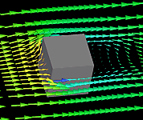
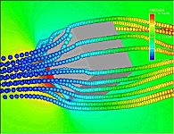
计算机模拟的流线

Slide 7
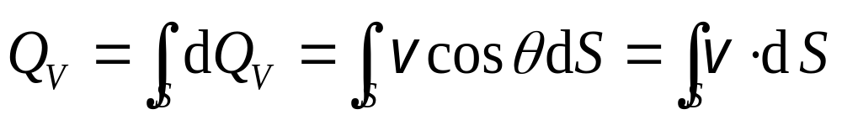
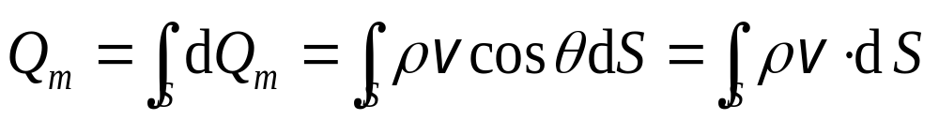
二、连续性方程
n
v
θ
流量：单位时间内流过面积元dS的流体体积或质量。
dS
体积流量
质量流量

Slide 8
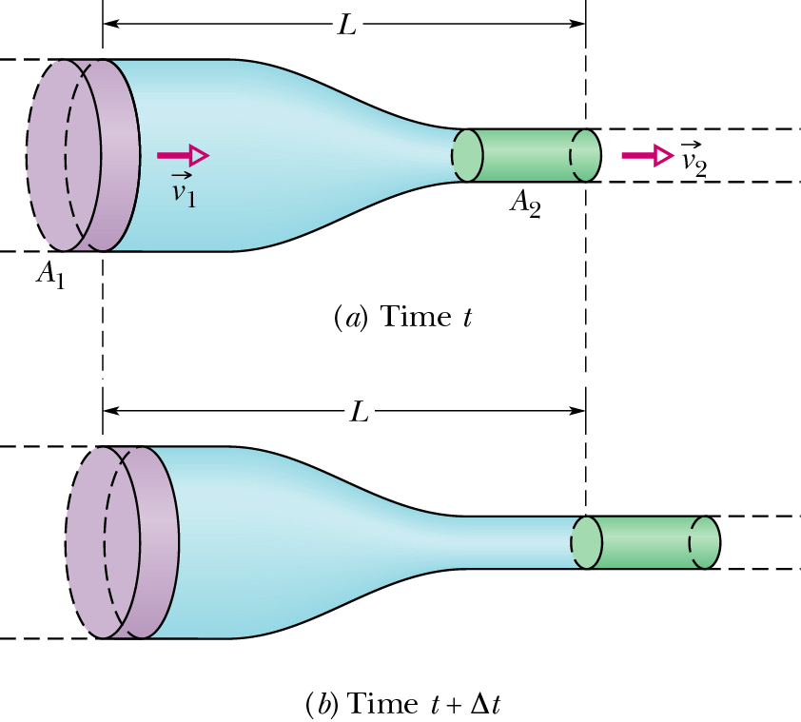
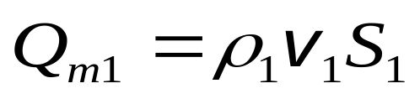
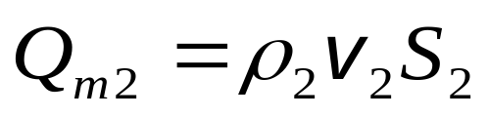
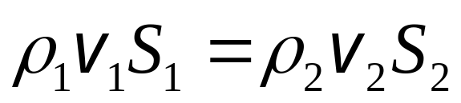

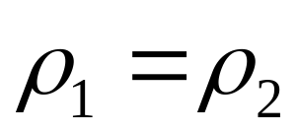
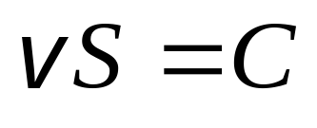
在定常流动、不可压缩的流体中任取一流管
质量流量
S₂
S₁
定常流动
即
（常数）
如果流体不可压缩
则有流体连续性方程(continuity equation of fluid):
（常数）

Slide 9
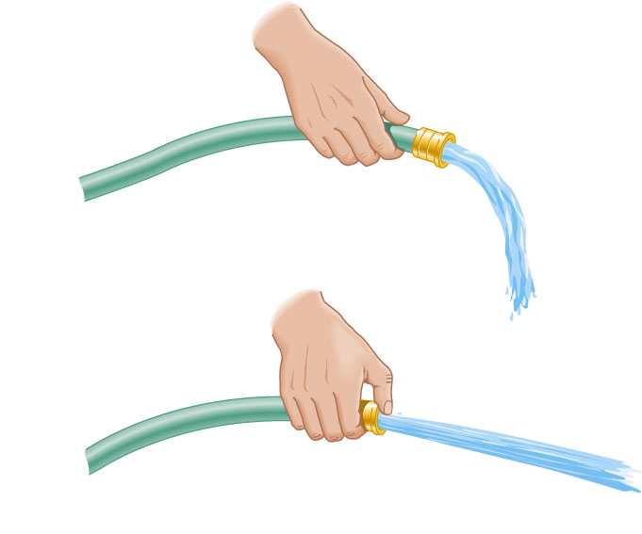
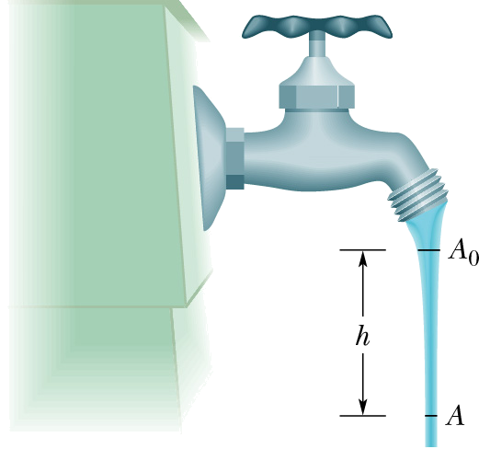
为什么用手挡住部分水管出口，出水就会较急?
水龙头流出的水为什么下面比上面的细？

Slide 10










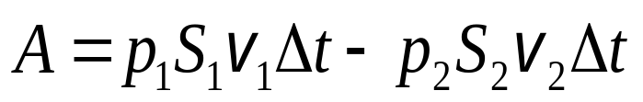
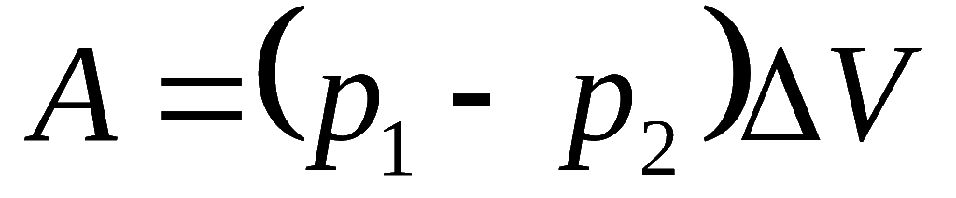
6－2 伯努利方程及其应用*
一、伯努利方程
设某时刻这段流体在a1a2位置，经过极短时间Δt后，这段流体达到b1b2位置。
外力的总功为
理想流体被认为不可压缩→a1b1和a2b2两小段流体的体积S1v1Δt和S2v2Δt相等，用ΔV表示

Slide 11
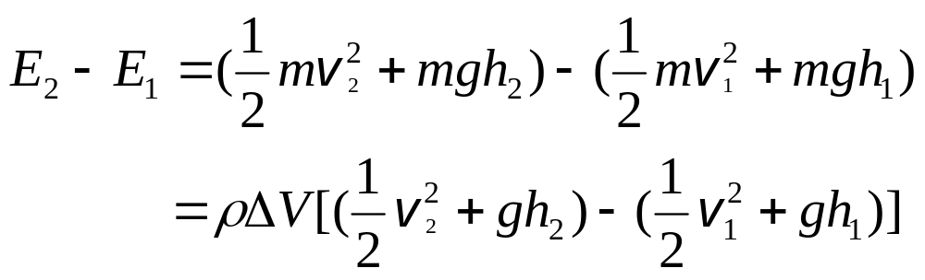
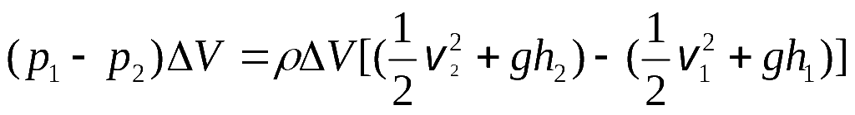
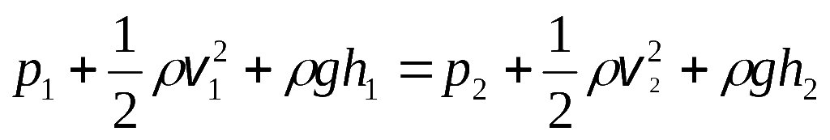
机械能增量：
由功能原理：
即：

Slide 12
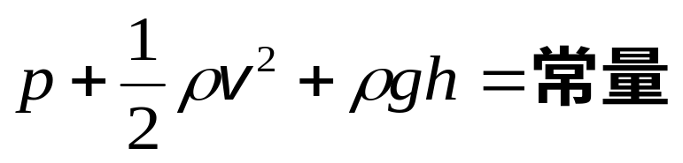
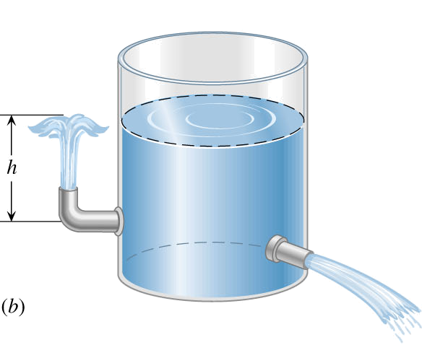
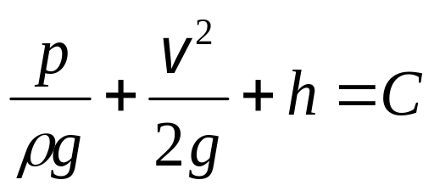
伯努利方程：在同一管道中任何一点处，流体每单位体积的动能和势能以及该处压强之和为常量。
在工程上，上式常写成
（常量）

Slide 13
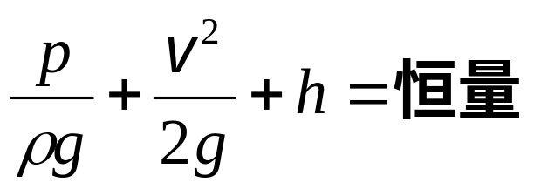
理想流体定常流动的伯努利方程 对同一流管中任一横截面均成立
速度头
压力头
位置头
单位重量流体的压力势能
单位重量流体的重力势能
单位重量流体的动能

Slide 14
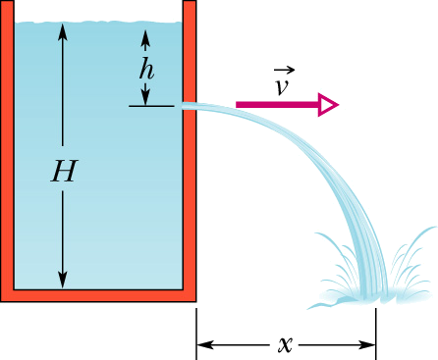
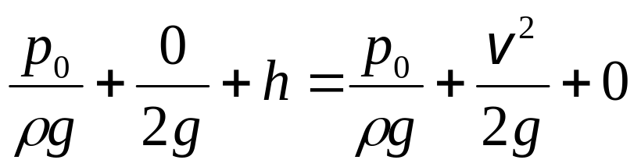
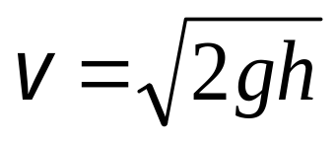
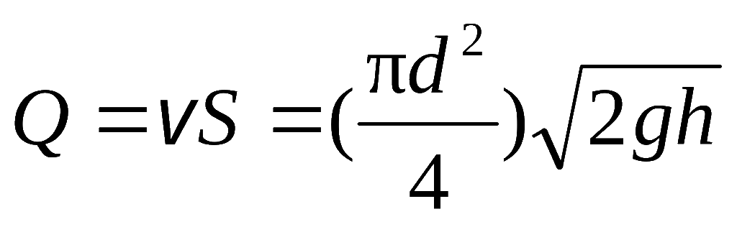
二、伯努利方程的应用
1.小孔泄流
在大容器的器壁上水深为 h 处，开一直径为d 的小圆孔，不计任何阻力，求小孔的泄流量。
由伯努力方程
得小孔流速
流量

Slide 15
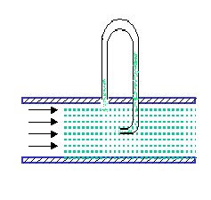
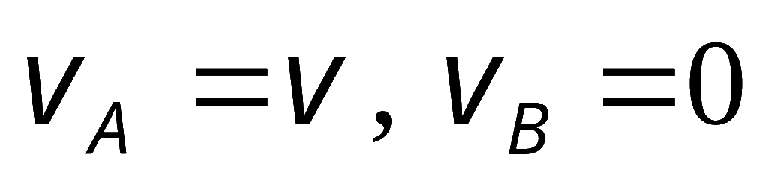
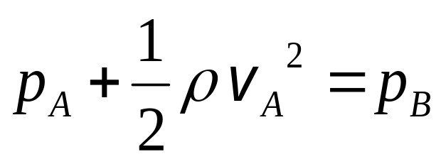
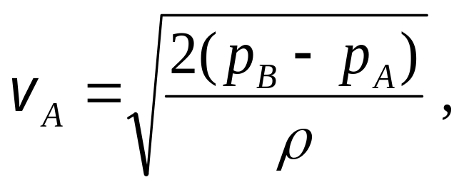
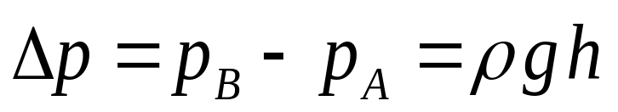
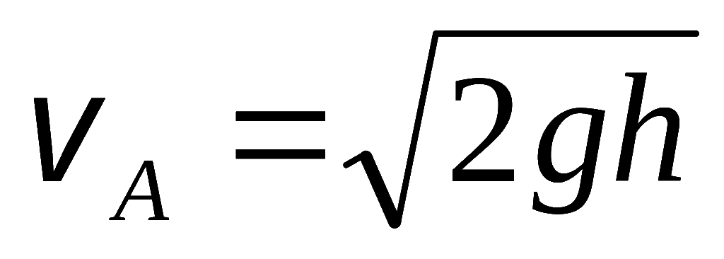
2. 皮托(pitot)管原理
一种用来测量流体速度的装置
h
A
1) 测液体
B
液体流速为

Slide 16
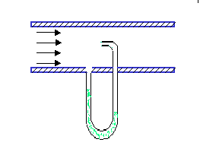
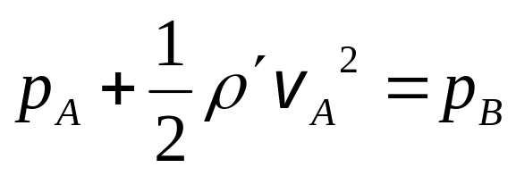
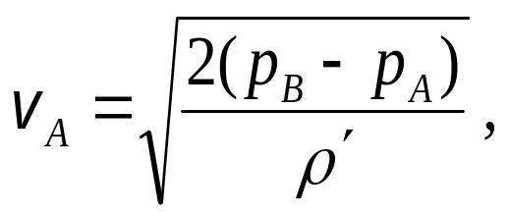
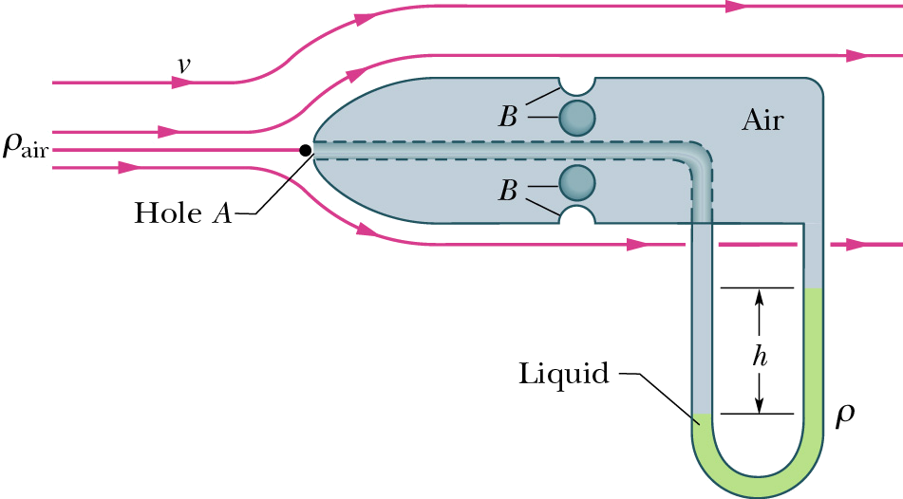
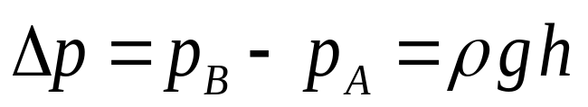
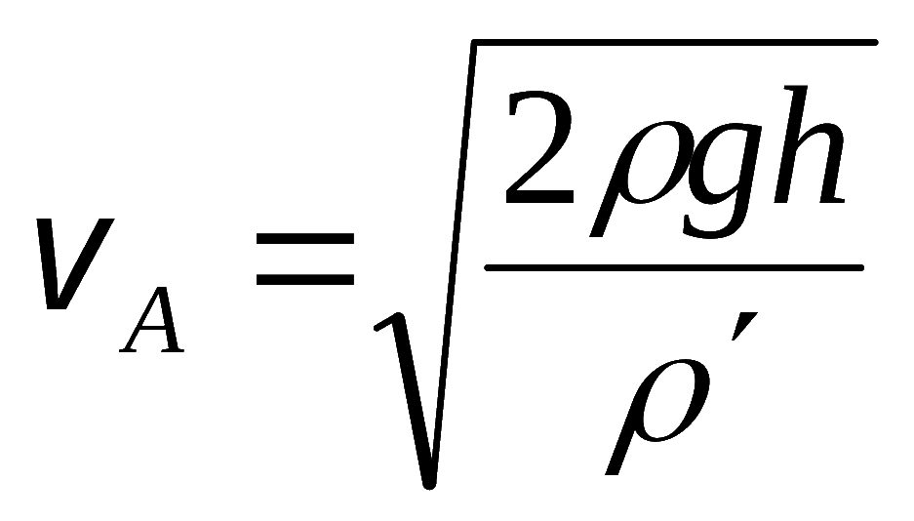
2) 测气体
B
设ρ为液体密度，ρ′为气体密度
A
h
气体流速为

Slide 17
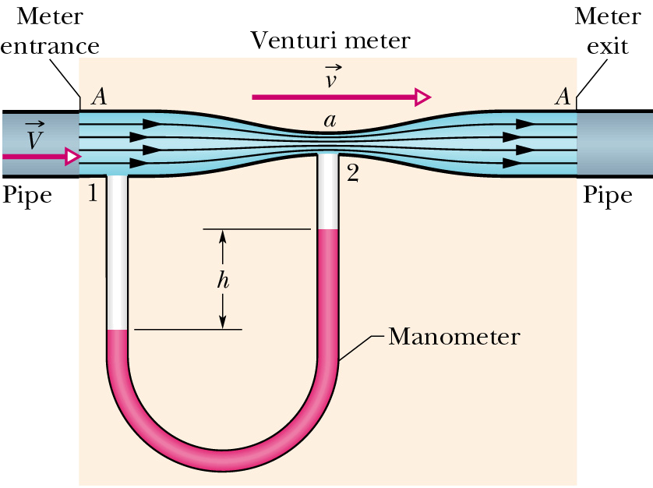
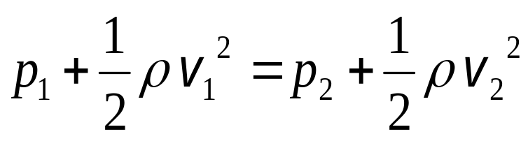
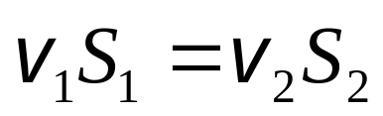
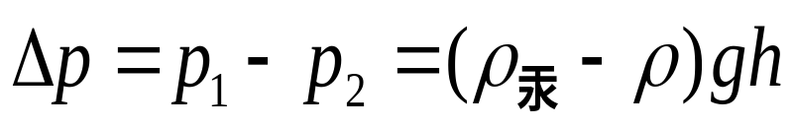
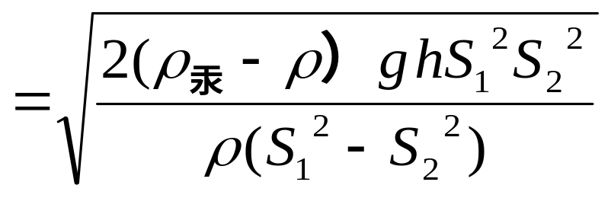
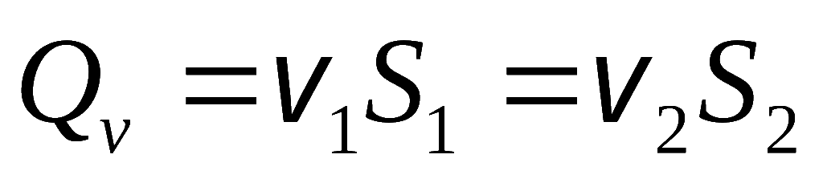
3）文特利(Venturi)流量计原理
流量计: 中间细，两端粗的一段短管，串接于欲测管道中。

Slide 18
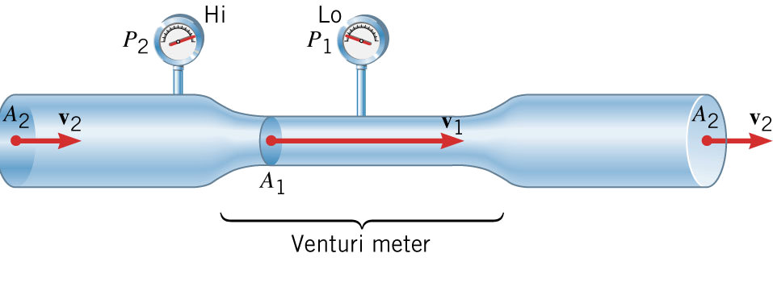
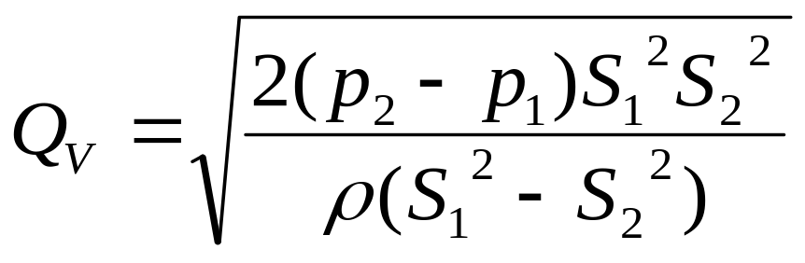
流量计

